Slide 1



المستوى
المقاعد
محدودة
2
أنشطة اللغة العربية
المرحلة الأولى : من نحن؟
المجال الأول: أنا وأصدقائي
الأسبوع 2
اليوم 2
نسخة تجريبية موجهة لمؤسسات الريادة
نسخة قيد التطوير

Slide 2


خاص بالأستاذ
توجيهات لاستعمال العرض
شرائح خاصة بالأستاذ(ة)
إرشادات للشروحات والتعليمات التي يجب على الأستاذ(ة) قولها
أمثلة على التوجيهات للأستاذ(ة)
يطلب من التلاميذ قراءة الكلمات

Slide 3
خاص بالأستاذ
الهيكلة السنوية لمراحل إرساء الموارد
تركز هذه المرحلة على تنشيط المعارف السابقة، وإرساء قواعد النظام والانضباط الصفي والمدرسي لتهيئة بيئة تعليمية مناسبة
مرحلة تنشيط المستلزمات
بحث في طبيعة الذات، والمعتقدات والقيم، والصحة الشخصية والبدنية والعقلية والاجتماعية والروحية، والعلاقات الإنسانية بما فيها العائلات والأصدقاء والمجتمعات والثقافات والحقوق وماذا يعني ان تكون بشرا. (الأصدقاء والعائلة)
من نحن؟
بحث في طبيعة الذات، والمعتقدات والقيم، والصحة الشخصية والبدنية والعقلية والاجتماعية والروحية، والعلاقات الإنسانية بما فيها العائلات والأصدقاء والمجتمعات والثقافات والحقوق وماذا يعني ان تكون بشرا. (الصحة والتغذية)
من نحن؟
بحث عن صلتنا بالزمان والمكان، وتاريخنا الشخصي، بيوتنا ورحلاتنا، أو الاكتشافات، وهجرات البشر، والعلاقات بين الأفراد والحضارات المحلية والعالمية.
أين نحن في الزمان والمكان؟
الاستراتيجيات
بحث في الوسائل التي بها نكتشف ّ ذواتنا ونعبر عن أفكارنا، ومشاعرنا، وطبيعتنا ّ وثقافتنا وعقائدنا وقيمنا. والطرق التي نتأمل بها إبداعاتنا ونعززها ونستمتع بها، ونقدر كل ما هو جميل حولنا.
كيف نعبر عن أنفسنا؟
بحث في عالم الطبيعة وقوانينه، والتفاعل القائم بين عالم الطبيعة (المادي والحيوي) والمجتمعات الإنسانية، وكيف يستخدم البشر فهمهم للمبادئ العلمية، وتأثير التطورات العلمية والتكنولوجية على المجتمع والبيئة
كيف تعمل الطبيعة؟

Slide 4
خاص بالأستاذ
البرنامج السنوي للغة العربية بالمستوى الثاني
يهدف برنامج اللغة العربية في المستوى الثاني إلى إقدار المتعلمين على استعمال اللغة العربية الفصحى تحدثا و قراءة و كتابة بما يخدم مهارتي التلقي ( فهم المسموع و القراءة) و الإرسال( التحدث و الإنتاج الكتابي) باستثمار نصوص سماعية و نصوص قرائية أدبية و معلوماتية و تملك -بشكل ضمني- مجموعة من الظواهر اللغوية و الإملائية مناسبة لهذه الفئة العمرية.
ينتظم برنامج اللغة العربية للتدريس الصريح وفق 5 مراحل من 6 أسابيع تربوية، منها 4 أسابيع لإرساء الموارد، بالإضافة إلى الأسبوع الخامس الذي يخصص لأنشطة الدعم والتثبيت والتوليف. تختتم كل وحدة بأسبوع للتقويم والمعالجة.
خلال كل مرحلة إرساء يتم الاشتغال على مجالين يمتد كل منهما على مدى أسبوعين متكاملين، وتتمحور أنشطة كل مجال على بعد من أبعاد المحور الموجه للمرحلة.
ينتظم كل أسبوع من أسابيع المرحلة وفق 6 حصص يومية. وتخصص الحصة السادسة من كل أسبوع من أسابيع الإرساء للدعم والتوليف.
المرحلة 1 : من نحن؟
- أنا وأصدقائي؟
- أنا وعائلتي.
المرحلة 2 : من نحن؟
- صحتي في تغذيتي.
- عاداتي الصحية.
المرحلة 3 : أين نحن في الزمان والمكان؟
- أين أسكن؟
- أين أنا في الزمان؟
المرحلة 4 : كيف نعبر عن أنفسنا؟
- هواياتي.
- أعبر عن مشاعري.
المرحلة 5 : كيف تعمل الطبيعة؟
- الطبيعة من حولنا
- عالم الحيوان

Slide 5

افتتاح الحصة
تنظيم حصص الأسبوع التربوي
اليوم السادس | اليوم الخامس | اليوم الرابع | اليوم الثالث | اليوم الثاني | اليوم الأول
الأنشطة الاعتيادية 10د | الأنشطة الاعتيادية 10د | الأنشطة الاعتيادية 10د | الأنشطة الاعتيادية 10د | الأنشطة الاعتيادية 10د | الأنشطة الاعتيادية 10د
أنشطة التوليف والدعم 20د | الاستماع والتحدث (20د) | القراءة (30د) | الاستماع والتحدث 20د | الاستماع والتحدث 30د | المعجم 30د
أنشطة التوليف والدعم (30د) | قراءة (20د) | الاستماع والتحدث 20د |  |  | الاستماع والتحدث (30د)
القراءة الإثرائية (30د) | التعبير الكتابي (25د) | تمارين كتابية (30د) | القراءة (45د) | القراءة (35) | ورشة القراءة (20د)
 | الإملاء ح 2 (15د) |  | الإملاء ح1 (15 د) | الخط والنقل (15)

Slide 6
خاص بالأستاذ
هيكلة مضامين الأسبوع الثاني
ورشة الكتابة
ورشة القراءة
ورشة الاستماع والتحدث
إملاء: التعريف بــ: الـ
تعبير كتابي: وصف صورة باستعمال جملة اسمية
أنا أيضا موهوبة
شبكة الكلمة
استراتيجية التساؤل(ماذا – متى)
عدد الحصص 5
أنا أيضا موهوبة
التوقع والتحقق
أسلوب التعبير عن الرأي
عدد الحصص 5
النشيد
البنيات اللغوية
الأساليب
المعجم
الاستراتيجيات
الجملة الاسمية
المذكر / المؤنث تحويلات حسب الضمائر
أساليب الوصف
أسلوب التعبير عن الرأي
موهوب – ممتن – مفاجأة
نظمت – منشط الحفل - أَهْدَتْ
صديقي

Slide 7
خاص بالأستاذ
تنظيم حصص الأسبوع التربوي
اليوم
2
اليوم
1
أنشطة اعتيادية (10د)
الاستماع والتحدث : عناصر الحكاية / تقديم الفعل الكلامي (30د)
القراءة استراتيجية المفردات (35د)
خط ونقل (15د)
أنشطة اعتيادية (10د)
معجم (30د)
الاستماع والتحدث (30د)
الطلاقة: (20د)
اليوم
4
اليوم
3
أنشطة اعتيادية (10د)
قراءة : استثمار النص (30د)
الاستماع والتحدث : الإنتاج ( 20د)
تمارين كتابية: البنيات اللغوية (30د)
أنشطة اعتيادية (10د)
الاستماع والتحدث : البنية السردية / لعب الأدوار (20د)
قراءة: استراتيجية الفهم (45د)
إملاء ½: (15د)
اليوم
6
اليوم
5
أنشطة اعتيادية (10د)
الطلاقة: توليف ودعم (20د)
توليف ودعم (30د)
قراءة إثرائية (30د)
أنشطة اعتيادية (10د)
الاستماع والتحدث : إعادة الإنتاج (20د)
قراءة: استخلاص العبرة (20د)
تعبير كتابي (25د)
إملاء 2/2 :(15د)

Slide 8
خاص بالأستاذ
هيكلة حصة اليوم
النشاط الاعتيادي
1
10
تحدي الطلاقة
إملاء
دقـائق
الاستماع والتحدث
2
30
(أنا أيضا موهوبة): عناصر الحكاية + تقديم الوضعية التواصلية.
دقيقة
قراءة
3
35
تنمية الطلاقة – شبكة الكلمة
دقيقة
خط ونقل
4
15
كتابة ونقل جملة تتضمن كلمات معرفة ب ال
دقيقة

Slide 9

خاص بالأستاذ
عند نهاية الحصة
على الأقل % 80 من المتعلمين سيكونون قادرين على:
قراءة فقرات بطلاقة في حدود 30 كلمة.
تعرف عناصر الحكاية و استعمال الفعل الكلامي للتعبير عن الرأي.
استعمال استراتيجية شبكة الكلمة لتنمية المفردات.
كتابة ونقل جملة تتضمن كلمات معرفة ب ال غير المنطوقة

Slide 10
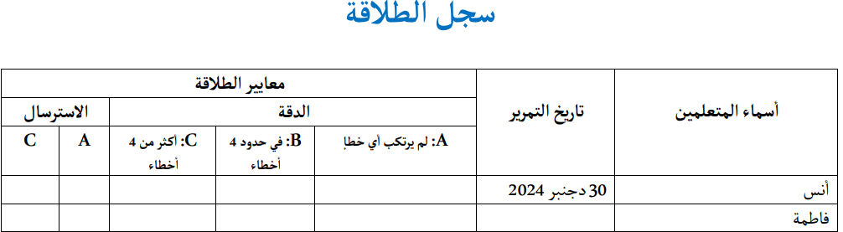


خاص بالأستاذ
موجهات الطلاقة
يتم اعتماد سجل الطلاقة (النموذج أسفله) لتتبع طلاقة المتعلمين خلال حصص الطلاقة.
استنساخ سجل الطلاقة وفق النموذج أسفله.
إعداد بطاقات صغيرة تحمل أسماء المتعلمين.
وضع البطاقات داخل علبة للسحب.
تخصيص علبة ثانية لوضع البطاقات المسحوبة.
تسجيل أسماء المتعلمين في السجل وتاريخ التمرير، يتم تمرير 5 متعلمين خلال حصة الطلاقة باعتماد السحب.
اعتماد المعايير والمؤشرات الموجودة في السجل لتقييم طلاقة المتعلمين.
يحصل المتعلمون الذين حققوا درجة A في الدقة والاسترسال على نجمة الطلاقة في نهاية كل حصة
ملاحظة: يطلب طبع سجل الطلاقة من إدارة المؤسسة.

Slide 11


خاص بالأستاذ
موجهات التحفيز الدراسي
لأجل تحفيز المتعلمين على التحصيل الدراسي والتحلي بالسلوكات الفضلى، يتم اعتماد نظام تحفير يرتكز على ما يلي:
يحصل المتعلم(ة) على تقدير "بطل(ة) الحصة" إذا حقق الشروط التالية مجتمعة:
الحصول على نجمة التفوق في أحد المكونات الدراسية.
الحصول على نجمة الانضباط وفق ما يلي:
  الإنصات باهتمام للأستاذ(ة) والتركيز على الشرح دون مقاطعة أو تشويش؛
  رفع اليد قبل التحدث أو طرح الأسئلة؛
  احترام زملائه عندما يأخذون الكلمة؛
  الدخول والخروج من القاعة بنظام؛
  إنجاز الواجبات والمهام المطلوبة بعناية وتقديمها في موعدها؛
  احترام قوانين المدرسة وأنظمتها والالتزام بالزي المدرسي؛
  المحافظة على ممتلكات المدرسة والمرافق العامة؛
  تجنب العنف والمشاجرات؛
  المحافظة على الكتب واللوازم المدرسية.
يحصل المتعلم على شهادة التميز إذا توج بطلا للحصة 5 مرات.
-

Slide 12




خاص بالأستاذ
إعداد الشروط والوسائل الديداكتيكية والتقنية
مؤشر الليزر
مطابقة الشرائح لإطار العرض
المذكرة اليومية: خطاطة ذهنية
حاسوب جاهز يتضمن شرائح الدرس

Slide 13
افتتاح الحصة

Slide 14


5. اختــتام الحـــــصة
4. خط ونقل
3. قــــــــــــــــراءة
2. استــــــــماع وتحدث
1. افتتــاح الحــــصة
مرحبا بكم . سننطلق في حصة اللغة العربية .

Slide 15






5. اختــتام الحـــــصة
4. خط ونقل
3. قــــــــــــــــراءة
2. استــــــــماع وتحدث
1. افتتــاح الحــــصة
ضعوا اللوحة على الطاولة، الدفتر والمقلمة في القمطر

Slide 16
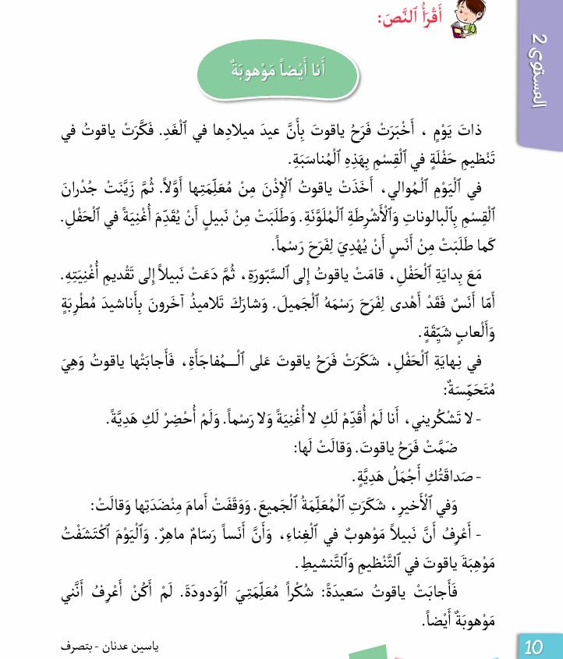
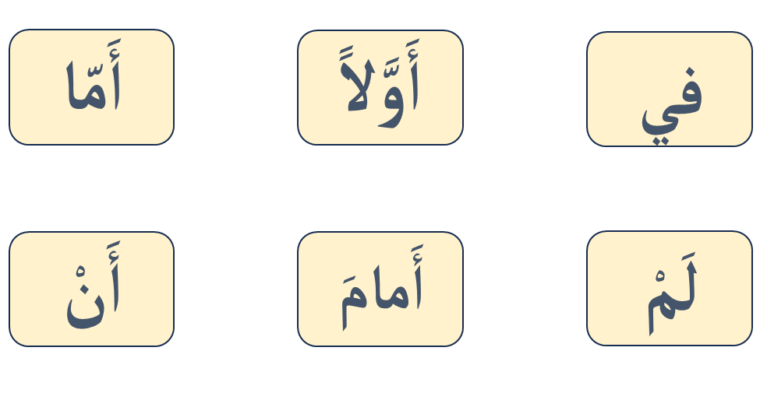
5. اختــتام الحـــــصة
4. خط ونقل
3. قــــــــــــــــراءة
2. استــــــــماع وتحدث
1. افتتــاح الحــــصة
يراقب الأستاذ الواجب المنزلي.

Slide 17
المقاعد
محدودة
10
دقـائق
نشاط اعتيادي1/2
تحدي الطلاقة
إملاء

Slide 18


5. اختــتام الحـــــصة
4. خط ونقل
3. قــــــــــــــــراءة
2. استــــــــماع وتحدث
1. افتتــاح الحــــصة
سنبدأ تحدي الطلاقة.
سيقوم منكم 5 تلاميذ الذين سحبت أسماؤهم من العلبة لقراءة فقرة بدقة واسترسال.

Slide 19
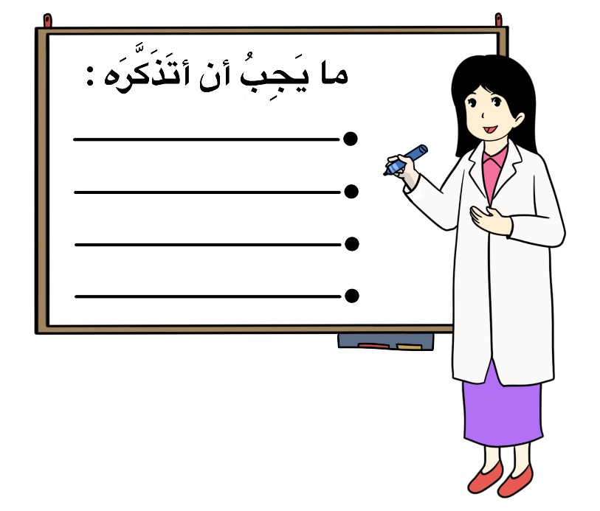
5. اختــتام الحـــــصة
4. خط ونقل
3. قــــــــــــــــراءة
2. استــــــــماع وتحدث
1. افتتــاح الحــــصة
يذكر الأستاذ بمعايير التقييم. عدد الأخطاء المرتكبة، واحترام علامات الترقيم، والاسترسال.

Slide 20

5. اختــتام الحـــــصة
4. خط ونقل
3. قــــــــــــــــراءة
2. استــــــــماع وتحدث
1. افتتــاح الحــــصة
يعطي الأستاذ دقيقة واحدة لجماعة الفصل من أجل قراءة صامتة للفقرة.
ثم تبدأ عملية السحب. (يتم سحب اسم التلميذ الثاني بعد إنهاء الأول للقراءة وهكذا...)
1
دقيقة
في نِهايَةِ ﭐلْأُسْبوعِ نَظَّمَتِ ٱلْأُسْتاذَةُ مُسابَقَةَ أَحْسَنِ قارِئٍ تَحَمَّسَ مُرادٌ لِلْمُشارَكَةِ فَتَدَرَّبَ عَلى ﭐلْقِراءَةِ وَلَخَّصَ قِصَصاً كَثيرَةً وَفي يَوْمِ ﭐلْمُسابَقَةِ فازَ مُرادٌ بِجائِزَةٍ رائِعَةٍ أَهْداها لِأَبيهِ

Slide 21
5. اختــتام الحـــــصة
4. خط ونقل
3. قــــــــــــــــراءة
2. استــــــــماع وتحدث
1. افتتــاح الحــــصة
يقرأ التلميذ الأول. ويسجل الأستاذ على سجل الطلاقة.
وهكذا بالنسبة للأربعة الآخرين.
في نِهايَةِ ﭐلْأُسْبوعِ نَظَّمَتِ ٱلْأُسْتاذَةُ مُسابَقَةَ أَحْسَنِ قارِئٍ تَحَمَّسَ مُرادٌ لِلْمُشارَكَةِ فَتَدَرَّبَ عَلى ﭐلْقِراءَةِ وَلَخَّصَ قِصَصاً كَثيرَةً وَفي يَوْمِ ﭐلْمُسابَقَةِ فازَ مُرادٌ بِجائِزَةٍ رائِعَةٍ أَهْداها لِأَبيهِ

Slide 22


5. اختــتام الحـــــصة
4. خط ونقل
3. قــــــــــــــــراءة
2. استــــــــماع وتحدث
1. افتتــاح الحــــصة
الفائزون بنجمة الطلاقة هم: ............... و...........................................

Slide 23
المقاعد
محدودة
10
دقـائق
نشاط اعتيادي2/2
تحدي الطلاقة
إملاء

Slide 24
5. اختــتام الحـــــصة
4. خط ونقل
3. قــــــــــــــــراءة
2. استــــــــماع وتحدث
1. افتتــاح الحــــصة
خذوا ألواحكم

Slide 25
5. اختــتام الحـــــصة
4. خط ونقل
3. قــــــــــــــــراءة
2. استــــــــماع وتحدث
1. افتتــاح الحــــصة
انقلوا على ألواحكم الكتابة الصحيحة للكلمة التي سأنطقها
اَلقِّسْمُ
.
اَلْقِسْمُ
.

Slide 26

5. اختــتام الحـــــصة
4. خط ونقل
3. قــــــــــــــــراءة
2. استــــــــماع وتحدث
1. افتتــاح الحــــصة
ارفعوا الألواح

Slide 27
5. اختــتام الحـــــصة
4. خط ونقل
3. قــــــــــــــــراءة
2. استــــــــماع وتحدث
1. افتتــاح الحــــصة
صححوا
اَلْقِسْمُ
.

Slide 28
5. اختــتام الحـــــصة
4. خط ونقل
3. قــــــــــــــــراءة
2. استــــــــماع وتحدث
1. افتتــاح الحــــصة
انقلوا على ألواحكم الكتابة الصحيحة للكلمة التي سأنطقها
اَلسَّبورَةُ
.
اَلْسَبّورَةُ
.

Slide 29
5. اختــتام الحـــــصة
4. خط ونقل
3. قــــــــــــــــراءة
2. استــــــــماع وتحدث
1. افتتــاح الحــــصة
ارفعوا الألواح

Slide 30
5. اختــتام الحـــــصة
4. خط ونقل
3. قــــــــــــــــراءة
2. استــــــــماع وتحدث
1. افتتــاح الحــــصة
صححوا
اَلسَّبورَةُ
.

Slide 31
5. اختــتام الحـــــصة
4. خط ونقل
3. قــــــــــــــــراءة
2. استــــــــماع وتحدث
1. افتتــاح الحــــصة
انقلوا على ألواحكم الكتابة الصحيحة للكلمة التي سأنطقها
اَلحَّفْلُ
.
اَلْحَفْلُ
.

Slide 32
5. اختــتام الحـــــصة
4. خط ونقل
3. قــــــــــــــــراءة
2. استــــــــماع وتحدث
1. افتتــاح الحــــصة
ارفعوا الألواح

Slide 33
5. اختــتام الحـــــصة
4. خط ونقل
3. قــــــــــــــــراءة
2. استــــــــماع وتحدث
1. افتتــاح الحــــصة
صححوا
اَلْحَفْلُ
.

Slide 34
5. اختــتام الحـــــصة
4. خط ونقل
3. قــــــــــــــــراءة
2. استــــــــماع وتحدث
1. افتتــاح الحــــصة
انقلوا على ألواحكم الكتابة الصحيحة للكلمة التي سأنطقها
اَلتَّنْظيمُ
.
اَلْتَنْظيمُ
.

Slide 35
5. اختــتام الحـــــصة
4. خط ونقل
3. قــــــــــــــــراءة
2. استــــــــماع وتحدث
1. افتتــاح الحــــصة
ارفعوا الألواح

Slide 36
5. اختــتام الحـــــصة
4. خط ونقل
3. قــــــــــــــــراءة
2. استــــــــماع وتحدث
1. افتتــاح الحــــصة
صححوا
اَلتَّنْظيمُ
.

Slide 37

5. اختــتام الحـــــصة
4. خط ونقل
3. قــــــــــــــــراءة
2. استــــــــماع وتحدث
1. افتتــاح الحــــصة
انتبهوا. من يقرأ الكلمات؟
اَلسَّيّارَةُ
اَلْقَسَمُ
اَلتَّنْشيطُ
اَلْحَقْلُ

Slide 38
المقاعد
محدودة
30
دقـيقة
2. استماع وتحدث
عناصر الحكاية
التحدث

Slide 39

5. اختــتام الحـــــصة
4. خط ونقل
3. قــــــــــــــــراءة
2. استــــــــماع وتحدث
1. افتتــاح الحــــصة
من يذكرنا بعنوان حكايتنا لهذا الأسبوع؟

Slide 40
5. اختــتام الحـــــصة
4. خط ونقل
3. قــــــــــــــــراءة
2. استــــــــماع وتحدث
1. افتتــاح الحــــصة
أنا أيضا موهوبة.
عم كانت الحكاية تتحدث؟
أَنا أَيْضاً مَوْهوبَةٌ

Slide 41

5. اختــتام الحـــــصة
4. خط ونقل
3. قــــــــــــــــراءة
2. استــــــــماع وتحدث
1. افتتــاح الحــــصة
سنتعرف اليوم على عناصر الحكاية. شخصياتها وزمانها ومكانها.
استمعوا أولا. (يسمع النص مرتين)

Slide 42
5. اختــتام الحـــــصة
4. خط ونقل
3. قــــــــــــــــراءة
2. استــــــــماع وتحدث
1. افتتــاح الحــــصة
سنتعرف أولا على شخصيات الحكاية.
من أخبرت فرح بأن عيد ميلادها في الغد؟

Slide 43
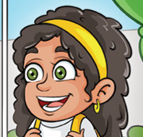
5. اختــتام الحـــــصة
4. خط ونقل
3. قــــــــــــــــراءة
2. استــــــــماع وتحدث
1. افتتــاح الحــــصة
أخبرت ياقوت بأن عيد ميلادها في الغد.

Slide 44
5. اختــتام الحـــــصة
4. خط ونقل
3. قــــــــــــــــراءة
2. استــــــــماع وتحدث
1. افتتــاح الحــــصة
بمن احتفل التلاميذ؟

Slide 45

5. اختــتام الحـــــصة
4. خط ونقل
3. قــــــــــــــــراءة
2. استــــــــماع وتحدث
1. افتتــاح الحــــصة
احتفل التلاميذ بعيد ميلاد فرح.

Slide 46
5. اختــتام الحـــــصة
4. خط ونقل
3. قــــــــــــــــراءة
2. استــــــــماع وتحدث
1. افتتــاح الحــــصة
من قدم أغنية في الحفل؟

Slide 47

5. اختــتام الحـــــصة
4. خط ونقل
3. قــــــــــــــــراءة
2. استــــــــماع وتحدث
1. افتتــاح الحــــصة
نبيل هو الذي قدم أغنية في الحفل.

Slide 48
5. اختــتام الحـــــصة
4. خط ونقل
3. قــــــــــــــــراءة
2. استــــــــماع وتحدث
1. افتتــاح الحــــصة
من لأهدى لفرح رسما؟

Slide 49

5. اختــتام الحـــــصة
4. خط ونقل
3. قــــــــــــــــراءة
2. استــــــــماع وتحدث
1. افتتــاح الحــــصة
أنس هو الذي أهدى لفرح رسما.

Slide 50
5. اختــتام الحـــــصة
4. خط ونقل
3. قــــــــــــــــراءة
2. استــــــــماع وتحدث
1. افتتــاح الحــــصة
من شكر جميع التلاميذ ؟

Slide 51

5. اختــتام الحـــــصة
4. خط ونقل
3. قــــــــــــــــراءة
2. استــــــــماع وتحدث
1. افتتــاح الحــــصة
المعلمة هي التي شكرت جميع التلاميذ.

Slide 52
5. اختــتام الحـــــصة
4. خط ونقل
3. قــــــــــــــــراءة
2. استــــــــماع وتحدث
1. افتتــاح الحــــصة
شخصيات الحكاية هي:
ياقوتُ
فَرَحُ
شَخْصِياتُ ٱلْحِكايَةِ
نَبيلٌ
أنَسٌ
اَلْمُعَلِّمَةُ

Slide 53
5. اختــتام الحـــــصة
4. خط ونقل
3. قــــــــــــــــراءة
2. استــــــــماع وتحدث
1. افتتــاح الحــــصة
أين نظم التلاميذ حفلة عيد الميلاد؟

Slide 54
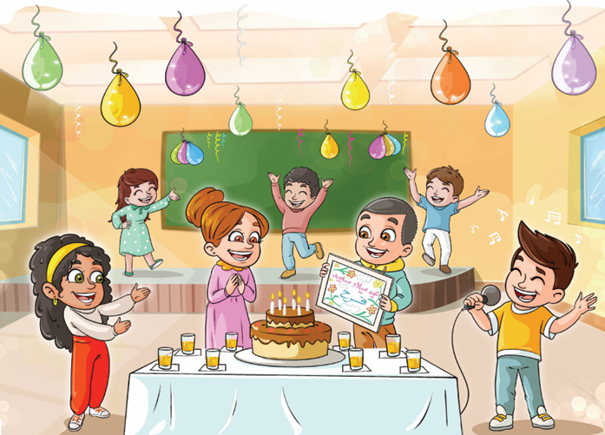
5. اختــتام الحـــــصة
4. خط ونقل
3. قــــــــــــــــراءة
2. استــــــــماع وتحدث
1. افتتــاح الحــــصة
نظم التلاميذ حفلة عيد الميلاد في القسم.

Slide 55
5. اختــتام الحـــــصة
4. خط ونقل
3. قــــــــــــــــراءة
2. استــــــــماع وتحدث
1. افتتــاح الحــــصة
المكان الذي وقعت فيها أحداث الحكاية هو:
اَلْمَكانُ
اَلْقِسْمُ

Slide 56
5. اختــتام الحـــــصة
4. خط ونقل
3. قــــــــــــــــراءة
2. استــــــــماع وتحدث
1. افتتــاح الحــــصة
والآن سنتعرف على الأزمنة التي وقعت فيها أحداث الحكاية؛
متى أخبرت فرح ياقوت بموعد عيد ميلادها؟

Slide 57
5. اختــتام الحـــــصة
4. خط ونقل
3. قــــــــــــــــراءة
2. استــــــــماع وتحدث
1. افتتــاح الحــــصة
ذات يوم، أخبرت فرح ياقوت بأن عيد ميلادها في الغد.
ذاتَ يَوْمٍ

Slide 58
5. اختــتام الحـــــصة
4. خط ونقل
3. قــــــــــــــــراءة
2. استــــــــماع وتحدث
1. افتتــاح الحــــصة
متى أخذت ياقوت الإذن من معلمتها؟

Slide 59
5. اختــتام الحـــــصة
4. خط ونقل
3. قــــــــــــــــراءة
2. استــــــــماع وتحدث
1. افتتــاح الحــــصة
في اليوم الموالي، أخذت ياقوت الإذن من معلمتها.
في ٱلْيَوْمِ ٱلْمُوالي

Slide 60
5. اختــتام الحـــــصة
4. خط ونقل
3. قــــــــــــــــراءة
2. استــــــــماع وتحدث
1. افتتــاح الحــــصة
متى دعت ياقوت نبيلا لتقديم أغنيته؟

Slide 61
5. اختــتام الحـــــصة
4. خط ونقل
3. قــــــــــــــــراءة
2. استــــــــماع وتحدث
1. افتتــاح الحــــصة
في بداية الحفل دعت ياقوت نبيلا لتقديم أغنيته.
في بِدايَةِ ٱلْحَفْلِ

Slide 62
5. اختــتام الحـــــصة
4. خط ونقل
3. قــــــــــــــــراءة
2. استــــــــماع وتحدث
1. افتتــاح الحــــصة
متى شكرت فرح ياقوت على المفاجأة؟

Slide 63
5. اختــتام الحـــــصة
4. خط ونقل
3. قــــــــــــــــراءة
2. استــــــــماع وتحدث
1. افتتــاح الحــــصة
في نهاية الحفل، شكرت فرح ياقوت على المفاجأة.
في نِهايَةِ ٱلْحَفْلِ

Slide 64
5. اختــتام الحـــــصة
4. خط ونقل
3. قــــــــــــــــراءة
2. استــــــــماع وتحدث
1. افتتــاح الحــــصة
متى شكرت المعلمة جميع التلاميذ؟

Slide 65
5. اختــتام الحـــــصة
4. خط ونقل
3. قــــــــــــــــراءة
2. استــــــــماع وتحدث
1. افتتــاح الحــــصة
في الختام، شكرت المعلمة جميع التلاميذ.
في ٱلْخِتامِ

Slide 66
5. اختــتام الحـــــصة
4. خط ونقل
3. قــــــــــــــــراءة
2. استــــــــماع وتحدث
1. افتتــاح الحــــصة
الأزمنة المذكورة في الحكاية هي:
ذاتَ يَوْمٍ
في ٱلْخِتامِ
اَلزَّمانُ
في بِدايَةِ ٱلْحَفْلِ
في نِهايَةِ ٱلْحَفْلِ

Slide 67
المقاعد
محدودة
30
دقـيقة
2. استماع وتحدث
عناصر الحكاية
التحدث

Slide 68
5. اختــتام الحـــــصة
4. خط ونقل
3. قــــــــــــــــراءة
2. استــــــــماع وتحدث
1. افتتــاح الحــــصة
والآن ستتعرفون على الحوار الذي دار بين سلمى ونبيل.
يقدم الأستاذ سلمى على أنها إحدى المشاركات في الحفل.

Slide 69


5. اختــتام الحـــــصة
4. خط ونقل
3. قــــــــــــــــراءة
2. استــــــــماع وتحدث
1. افتتــاح الحــــصة
أنصتوا جيدا.
يتم تسميع الحوار 3 مرات

Slide 70
5. اختــتام الحـــــصة
4. خط ونقل
3. قــــــــــــــــراءة
2. استــــــــماع وتحدث
1. افتتــاح الحــــصة
استمعوا لما قالته سلمى؟ ما هي العبارة التي استعملت؟
من يردد؟
ما رَأْيُكَ .....

Slide 71
5. اختــتام الحـــــصة
4. خط ونقل
3. قــــــــــــــــراءة
2. استــــــــماع وتحدث
1. افتتــاح الحــــصة
استمعوا ، كيف عبر نبيل عن رأيه؟ ماذا قال؟
ما هي العبارة التي استعملها؟ من يردد؟
أَنا مُتَّفِقٌ،.....

Slide 72
5. اختــتام الحـــــصة
4. خط ونقل
3. قــــــــــــــــراءة
2. استــــــــماع وتحدث
1. افتتــاح الحــــصة
من يردد؟
من يقوم للعب الدورين؟
أَنا مُتَّفِقٌ، وَلَكِنْ ماذا سَنُهْدي لَها؟
ما رَأْيُكَ في مُفاجَأَةِ صَديقَتِنا فَرَحٍ؟

Slide 73
5. اختــتام الحـــــصة
4. خط ونقل
3. قــــــــــــــــراءة
2. استــــــــماع وتحدث
1. افتتــاح الحــــصة
استمعوا ، ماذا قالت سلمى؟
ما هي العبارة التي استعملت؟ من يردد؟
أَنا مَوْهوبَةٌ في.....،
سأُهْدي لَها.....

Slide 74
5. اختــتام الحـــــصة
4. خط ونقل
3. قــــــــــــــــراءة
2. استــــــــماع وتحدث
1. افتتــاح الحــــصة
استمعوا ، ماذا سيهدي نبيل لفرح؟ ماذا قال؟
ما هي العبارة التي استعملها؟ من يردد؟
أَنا أَيْضاً مَوْهوبٌ .......، سَأُقَدِّمُ لَها .........

Slide 75
5. اختــتام الحـــــصة
4. خط ونقل
3. قــــــــــــــــراءة
2. استــــــــماع وتحدث
1. افتتــاح الحــــصة
من يردد؟ من يقوم للعب الدورين؟
أَنا مَوْهوبَةٌ في ٱلرَّسْمِ
سأُهْدي لَها رَسْماً جَميلاً. وَأَنْتَ؟
أَنا أَيْضاً مَوْهوبٌ في ٱلْغِناءِ سَأُقَدِّمُ لَها أُغْنِيَّةً.

Slide 76
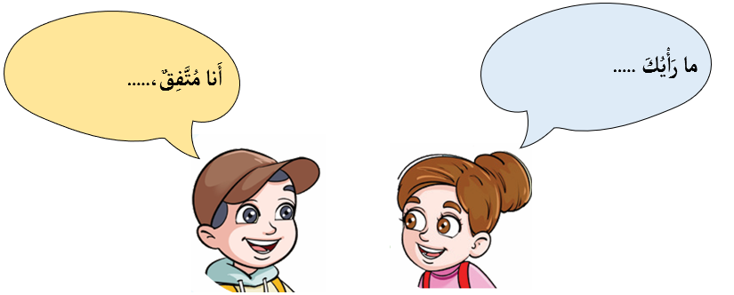
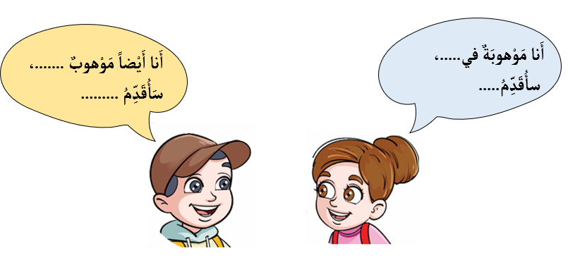
5. اختــتام الحـــــصة
4. خط ونقل
3. قــــــــــــــــراءة
2. استــــــــماع وتحدث
1. افتتــاح الحــــصة
في الحصة المقبلة ستلعبون مع زملائكم الحوار الذي دار بين سلمى ونبيل.

Slide 77
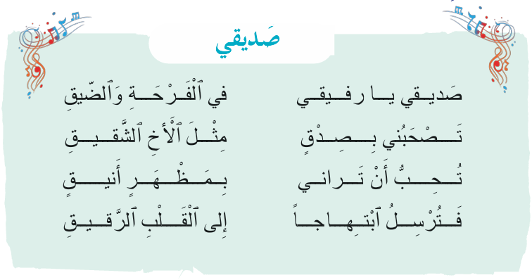
5. اختــتام الحـــــصة
4. خط ونقل
3. قــــــــــــــــراءة
2. استــــــــماع وتحدث
1. افتتــاح الحــــصة
أنشدوا

Slide 78
المقاعد
محدودة
35
دقيقة
3. قراءة
القراءات الجهرية
استراتيجية المفردات: شبكة الكلمة

Slide 79
5. اختــتام الحـــــصة
4. خط ونقل
3. قــــــــــــــــراءة
2. استــــــــماع وتحدث
1. افتتــاح الحــــصة
ستقومون اليوم بقراءة نص حكاية" أنا أيضا موهوبة".

Slide 80
5. اختــتام الحـــــصة
4. خط ونقل
3. قــــــــــــــــراءة
2. استــــــــماع وتحدث
1. افتتــاح الحــــصة
تابعوا معي. سأقرأ.
ذاتَ يَوْمٍ ، أَخْبَرَتْ فَرَحُ ياقوتَ بِأَنَّ عيدَ ميلادِها في ٱلْغَدِ. فَكَّرَتْ ياقوتُ في تَنْظيمِ حَفْلَةٍ في ٱلْقِسْمِ بِهَذِهِ ٱلْمُناسَبَـةِ.
في ٱلْيَوْمِ الْـمُوالي، أَخَذَتْ ياقوتُ ٱلْإِذْنَ مِنْ مُعَلّمَتِـها أَوَّلًا. ثُمَّ زَيَّنَتْ جُدْرانَ ٱلْقِسْمِ بِٱلْبالوناتِ وَٱلْأَشْرِطَةِ ٱلْـمُلَوَّنَةِ. وَطَلَبَتْ مِنْ نَبيلٍ أَنْ يُقَدِّمَ أُغْنِيَةً في ٱلْحَفْلِ. كَما طَلَبَتْ مِنْ أَنَسٍ أَنْ يُهدِيَ لِفَرَحَ رَسْماً.

Slide 81
5. اختــتام الحـــــصة
4. خط ونقل
3. قــــــــــــــــراءة
2. استــــــــماع وتحدث
1. افتتــاح الحــــصة
تابعوا معي. سأقرأ.
مَعَ بِدايَةِ ٱلْحَفْلِ، قامَتْ ياقوت إِلى ٱلسَّبّورَةِ. ثُمَّ دَعَتْ نَبيلاً إِلى تَقْديمِ أُغْنِيَتِهِ. أَمّا أَنَسُ فَقَدْ أَهْدى لِفَرَحَ رَسْمَهُ ٱلْجَميلَ. وَشارَكَ تَلاميذُ آخَرونَ بِأَناشيدَ مُطْرِبَةٍ وَأَلْعابٍ شَيِّقَةٍ.
في نـِهايَةِ ٱلْحَفْلِ، شَكَرَتْ فَرَحُ ياقوتَ على ٱلْــــــــمُفاجَأَةِ. فَأَجابَتْها ياقوتُ وَهِيَ مُتَحَمِّسَةٌ: لا تَشْكُريني، أَنا لَمْ أُقَدِّمْ لَكِ أُغْنِيَةً ولا رَسْماً. وَلَمْ أُحْضِرْ لَكِ هَدِيَّةً.
ضَمَّتْ فَرَحُ ياقوتَ. وَقالَتْ لها: أَنا مُمْتَنَّةٌ لِكُلِّ ما قَدَّمْتِهِ لي، صَداقَتُكِ أَجْمَلُ هَدِيَّةٍ.

Slide 82
5. اختــتام الحـــــصة
4. خط ونقل
3. قــــــــــــــــراءة
2. استــــــــماع وتحدث
1. افتتــاح الحــــصة
من يقرأ؟
وَفي خِتامِ ٱلْحَفْلِ، شَكَرَتِ ٱلـْمُعَلِّمَةُ ٱلْجَميعَ. وَقالَتْ:
- أَعْرِفُ أَنَّ نَبيلاً مَوهوبٌ في ٱلْغِناءِ، وَأَنَّ أَنَساً رَسَّامٌ ماهِرٌ. وَٱلْيَوْمَ ٱكْتَشَفْتُ مَوْهِبَةَ ياقوتَ في ٱلتَّنْظيمِ وَٱلتَّنْشيطِ.
فَأَجابَتْ ياقوتُ سَعيدَةً: شُكْراً مُعَلِّمَتـي ٱلْوَدودَةَ. لَمْ أَكُنْ أَعْرِفُ أَنَّني أَنا أَيْضاً مَوْهوبَةٌ.

Slide 83
5. اختــتام الحـــــصة
4. خط ونقل
3. قــــــــــــــــراءة
2. استــــــــماع وتحدث
1. افتتــاح الحــــصة
من يقرأ؟
يتناوب التلاميذ على قراءة مقاطع لا تقل عن جملتين.
ذاتَ يَوْمٍ ، أَخْبَرَتْ فَرَحُ ياقوتَ بِأَنَّ عيدَ ميلادِها في ٱلْغَدِ. فَكَّرَتْ ياقوتُ في تَنْظيمِ حَفْلَةٍ في ٱلْقِسْمِ بِهَذِهِ ٱلْمُناسَبَـةِ.
في ٱلْيَوْمِ الْـمُوالي، أَخَذَتْ ياقوتُ ٱلْإِذْنَ مِنْ مُعَلّمَتِـها أَوَّلًا. ثُمَّ زيَّنتْ جُدْرانَ ٱلْقِسْمِ بِٱلْبالوناتِ وَٱلْأَشْرِطَةِ ٱلْـمُلَوَّنَةِ. وَطَلَبَتْ مِنْ نَبيلٍ أَنْ يُقَدِّمَ أُغْنِيَةً في ٱلْحَفْلِ. كَما طَلَبَتْ مِنْ أَنَسٍ أَنْ يُهدِيَ لِفَرَحَ رَسْماً.

Slide 84
5. اختــتام الحـــــصة
4. خط ونقل
3. قــــــــــــــــراءة
2. استــــــــماع وتحدث
1. افتتــاح الحــــصة
من يتابع؟
يتناوب التلاميذ على قراءة مقاطع لا تقل عن جملتين.
مَعَ بِدايَةِ ٱلْحَفْلِ، قامَتْ ياقوت إِلى ٱلسَّبّورَةِ. ثُمَّ دَعَتْ نَبيلاً إِلى تَقْديمِ أُغْنِيَتِهِ. أَمّا أَنَسُ فَقَدْ أَهْدى لِفَرَحَ رَسْمَهُ ٱلْجَميلَ. وَشارَكَ تَلاميذُ آخَرونَ بِأَناشيدَ مُطْرِبَةٍ وَأَلْعابٍ شَيِّقَةٍ.
في نـِهايَةِ ٱلْحَفْلِ، شَكَرَتْ فَرَحُ ياقوتَ عَلى ٱلْــــــــمُفاجَأَةِ. فَأَجابَتْها ياقوتُ وَهِيَ مُتَحَمِّسَةٌ: لا تَشْكُريني، أَنا لَمْ أُقَدِّمْ لَكِ أُغْنِيَةً ولا رَسْماً. وَلَمْ أُحْضِرْ لَكِ هَدِيَّةً.
ضَمَّتْ فَرَحُ ياقوتَ. وَقالَتْ لها: أَنا مُمْتَنَّةٌ لِكُلِّ ما قَدَّمْتِهِ لي، صَداقَتُكِ أَجْمَلُ هَدِيَّةٍ.

Slide 85
5. اختــتام الحـــــصة
4. خط ونقل
3. قــــــــــــــــراءة
2. استــــــــماع وتحدث
1. افتتــاح الحــــصة
من يتابع؟
يتناوب التلاميذ على قراءة مقاطع لا تقل عن جملتين.
وَفي خِتامِ ٱلْحَفْلِ، شَكَرَتِ ٱلْـمُعَلِّمَةُ ٱلْجَميعَ. وَقالَتْ:
- أَعْرِفُ أَنَّ نَبيلاً مَوهوبٌ في ٱلْغِناءِ، وَأَنَّ أَنَساً رَسَّامٌ ماهِرٌ. وَٱلْيَوْمَ ٱكْتَشَفْتُ مَوْهِبَةَ ياقوتَ في ٱلتَّنْظيمِ وَٱلتَّنْشيطِ.
فَأَجابَتْ ياقوتُ سَعيدَةً: شُكْراً مُعَلِّمَتـي ٱلْوَدودَةَ. لَمْ أَكُنْ أَعْرِفُ أَنَّني أَنا أَيْضاً مَوْهوبَةٌ.

Slide 86
المقاعد
محدودة
35
دقيقة
3. قراءة
القراءات الجهرية
استراتيجية المفردات: شبكة الكلمة

Slide 87
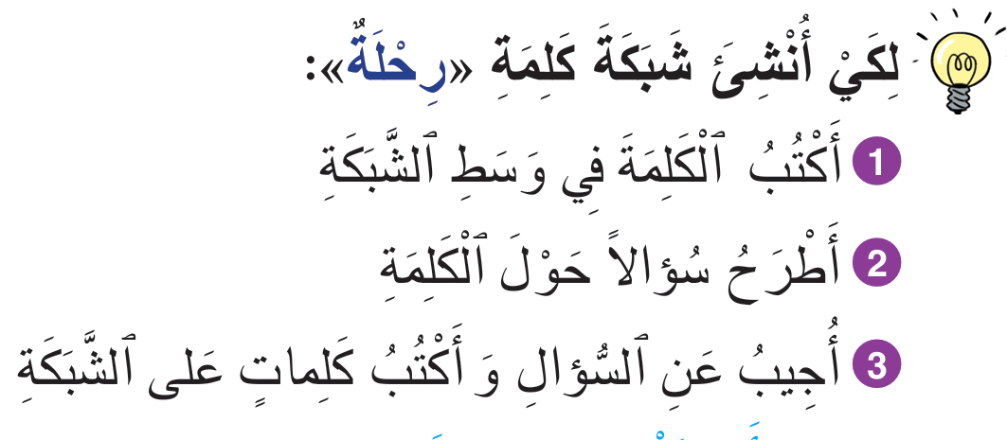
5. اختــتام الحـــــصة
4. خط ونقل
3. قــــــــــــــــراءة
2. استــــــــماع وتحدث
1. افتتــاح الحــــصة
والآن لنتذكر كيف نملأ شبكة الكلمة.
يعيد الأستاذ نمذجة مثال على السبورة.

Slide 88

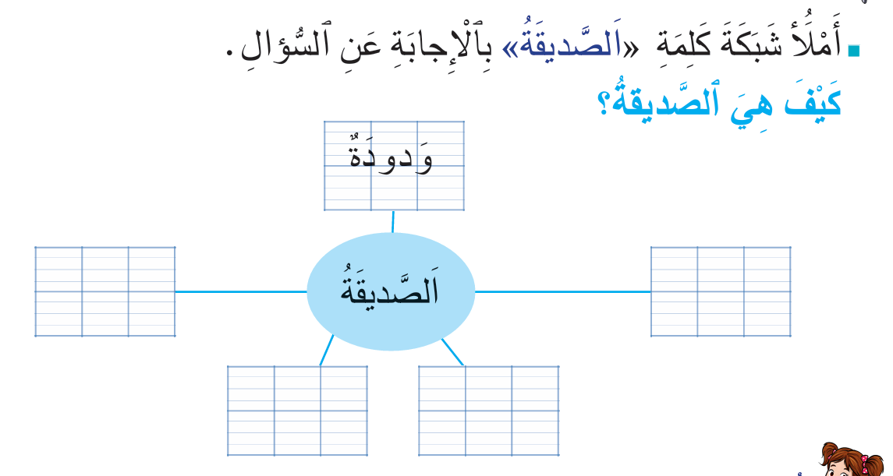
5. اختــتام الحـــــصة
4. خط ونقل
3. قــــــــــــــــراءة
2. استــــــــماع وتحدث
1. افتتــاح الحــــصة
والآن اشتغلوا في ثنائيات واملؤوا شبكة كلمة" الصديقة" بالإجابة عن السؤال.
تناوبوا على طرح السؤال والإجابة.

Slide 89
5. اختــتام الحـــــصة
4. خط ونقل
3. قــــــــــــــــراءة
2. استــــــــماع وتحدث
1. افتتــاح الحــــصة
صححوا
يرسم الأستاذ الشبكة على السبورة ويملؤها بإجابات المتعلمين.

Slide 90

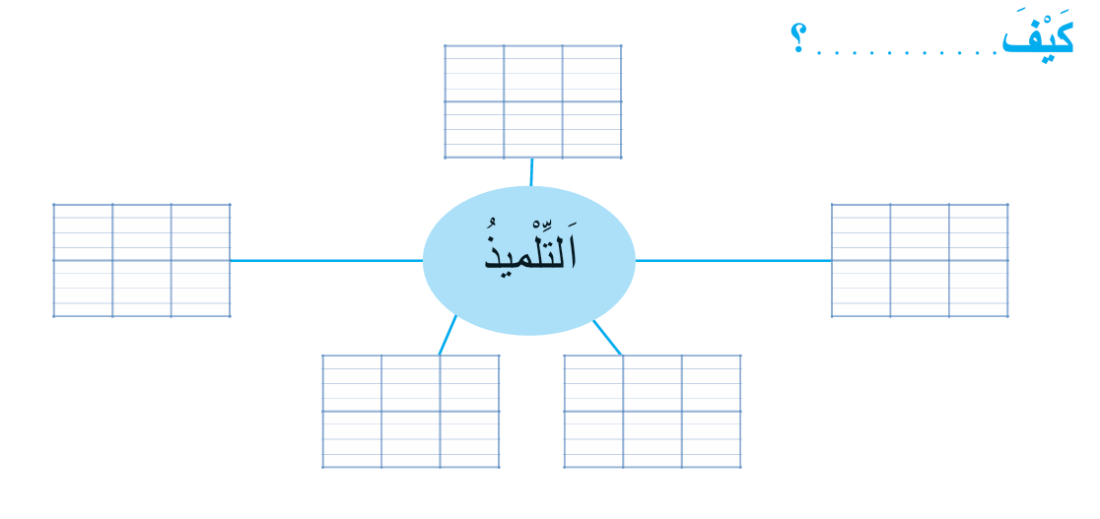
5. اختــتام الحـــــصة
4. خط ونقل
3. قــــــــــــــــراءة
2. استــــــــماع وتحدث
1. افتتــاح الحــــصة
والآن اشتغلوا فرادى، واملؤوا شبكة كلمة" التلميذ" بعد إتمام السؤال.

Slide 91
5. اختــتام الحـــــصة
4. خط ونقل
3. قــــــــــــــــراءة
2. استــــــــماع وتحدث
1. افتتــاح الحــــصة
صححوا.
يرسم الأستاذ الشبكة على السبورة ويملؤها بإجابات المتعلمين.

Slide 92
المقاعد
محدودة
15
دقـيقة
الخط والنقل

Slide 93
5. اختــتام الحـــــصة
4. خط ونقل
3. قــــــــــــــــراءة
2. استــــــــماع وتحدث
1. افتتــاح الحــــصة
ستكتبون جملة تتضمن كلمات تبدأ ب: الــ
انتبهوا سأكتب جملة تتضمن كلمات تبتدئ ب الـ

Slide 94
5. اختــتام الحـــــصة
4. خط ونقل
3. قــــــــــــــــراءة
2. استــــــــماع وتحدث
1. افتتــاح الحــــصة
يكتب الأستاذ على السبورة الجانبية الجملة: اَلطّاوِلَةُ ﭐلصَّفْراءُ في ﭐلسّاحَةِ.
ينبه الأستاذ وهو يكتب لام ال غير المنطوقة.

Slide 95


5. اختــتام الحـــــصة
4. خط ونقل
3. قــــــــــــــــراءة
2. استــــــــماع وتحدث
1. افتتــاح الحــــصة
من يقرأ الجملة؟
خذوا دفاتركم وانقلوا الجملة بخط جميل.
اَلطّاوِلَةُ ﭐلصَّفْراءُ في ﭐلسّاحَةِ.

Slide 96
اختتام الحصة
ماذا تعلمت اليوم؟
الواجب المنزلي

Slide 97
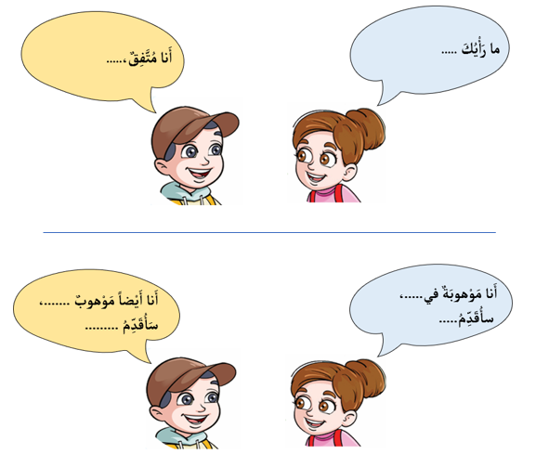
5. اختــتام الحـــــصة
4. خط ونقل
3. قــــــــــــــــراءة
2. استــــــــماع وتحدث
1. افتتــاح الحــــصة
تعرفنا على حوار جديد ولعبنا الأدوار.

Slide 98
5. اختــتام الحـــــصة
4. خط ونقل
3. قــــــــــــــــراءة
2. استــــــــماع وتحدث
1. افتتــاح الحــــصة
تدربنا على كيفية ملء شبكة الكلمة.

Slide 99
اختتام الحصة
ماذا تعلمت اليوم؟
الواجب المنزلي

Slide 100
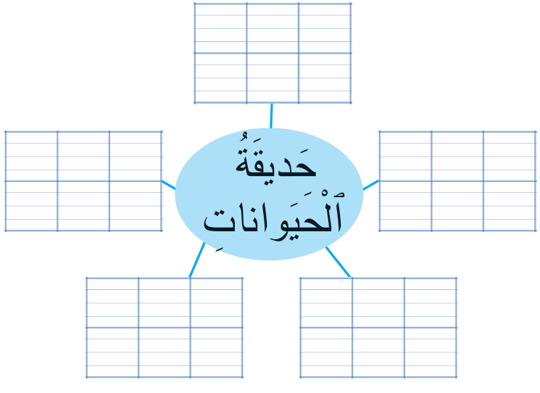
5. اختــتام الحـــــصة
4. خط ونقل
3. قــــــــــــــــراءة
2. استــــــــماع وتحدث
1. افتتــاح الحــــصة
انقلوا الكلمة في دفاتركم.
و املؤوا شبكة كلمة"الحفلة".
اَلْحَفْلَةُ

Slide 101
5. اختــتام الحـــــصة
4. خط ونقل
3. قــــــــــــــــراءة
2. استــــــــماع وتحدث
1. افتتــاح الحــــصة
الفائزون بجائزة البطل هم: ............... و...........................................

Slide 102


5. اختــــــــــتام الحـــــصة
4. قــــــــــــــــــــــــــــــــــــــراءة
3. استـــــــــــــــــماع وتحدث
2. معجم
1. افتتــــــــاح الحــــصة
إلى اللقاء في الحصة المقبلة

Slide 103
ملاحق

Slide 104
الوضعية التواصلية: التحدث
ما رأيُكَ في مُفاجَأَةِ صَديقَتِنا فَرَحَ؟
أَنا مُتَّفِقٌ، وَلَكِنْ ماذا سَنُهْدي لَها؟
أَنا مَوْهوبَةٌ في ٱلرَّسْمِ، سَأُهْدي لَها رَسْماً جَميلاً. وَأَنْتَ؟
أَنا أَيْضاً مَوْهوبُ في ٱلْغِناءِ، سَأُقَدِّمُ لَها أُغْنِيَةً.

Slide 105

المرجو ملء الاستبيان حول الحصص الدراسية المقدمة في إطار التدريس الصريح
(استمارة موجهة للأساتذة)
مسح رمز الاستجابة السريعة (Qr code)
أو
الولوج عبر الرابط أسفله:
https://forms.gle/MPZzCzLAsK9AdG8x7

